Slide 1
Знакомство с изделием носовой платок
Специальная (коррекционная) общеобразовательная школа-интернат
VIII вида г. Малмыжа Кировской области
Учитель технологии
швейного дела
Козлова Р.Р.

Slide 2
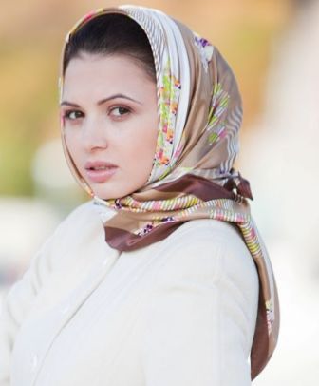
Платок головной

Slide 3
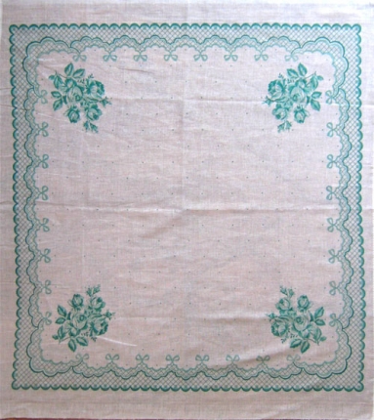
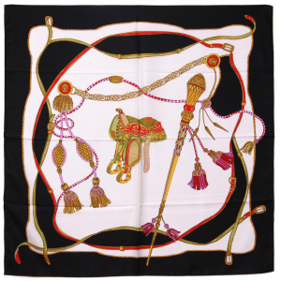
Какие бывают головные платки

Slide 4
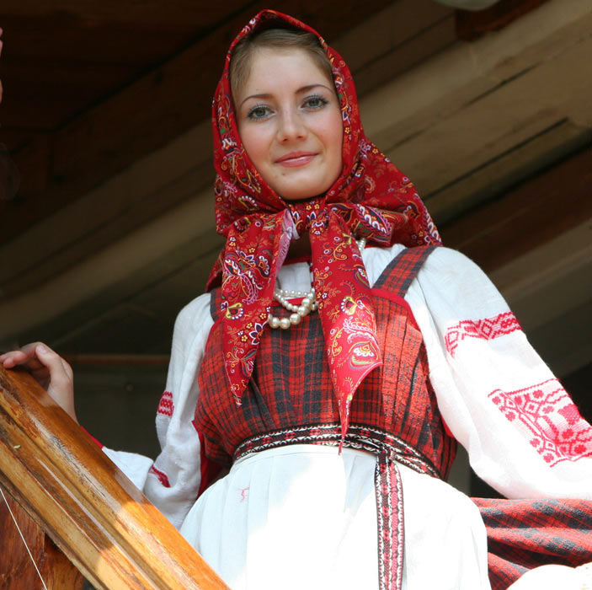
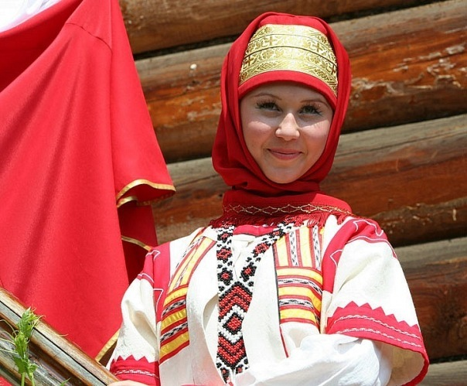
Платок – элемент русского народного костюма

Slide 5
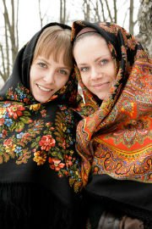
Мода на все времена!

Slide 6
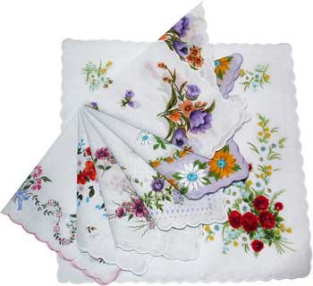
Платок носовой

Slide 7
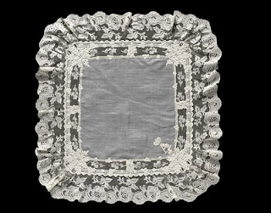
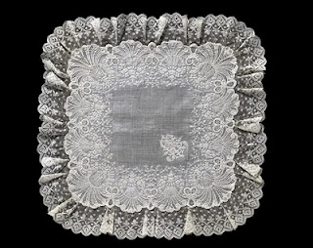
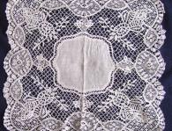
Старинные носовые платки

Slide 8
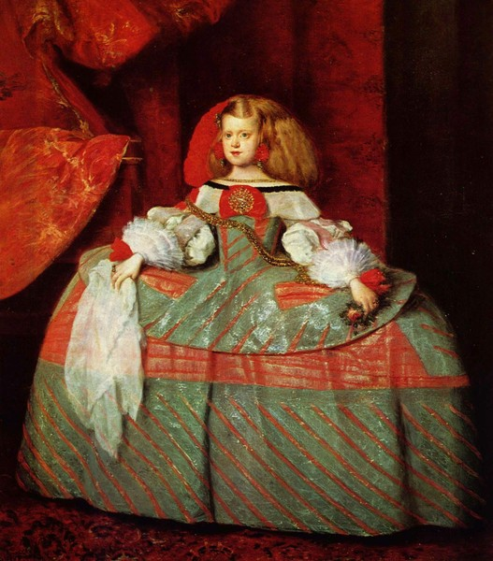
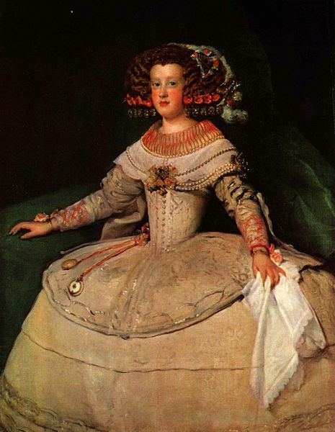
Платок – символ романтической любви

Slide 9
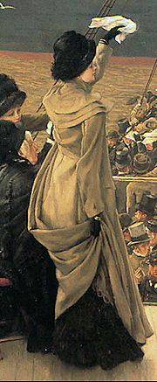
Платок должен был напоминать рыцарю о цели его участия в турнире — победе в честь возлюбленной

Slide 10
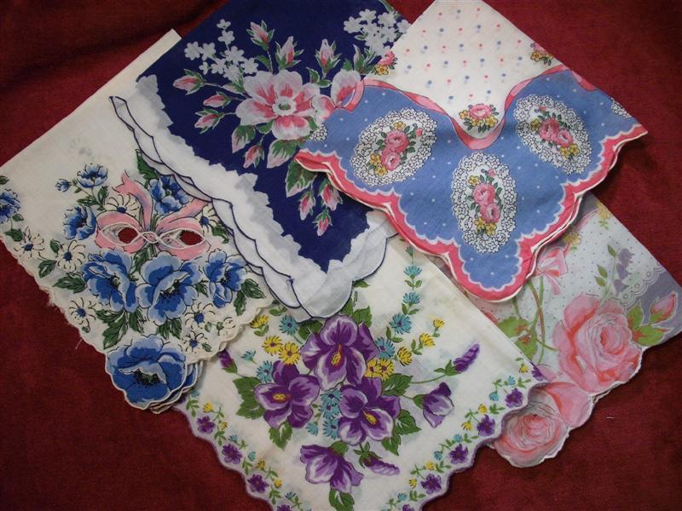
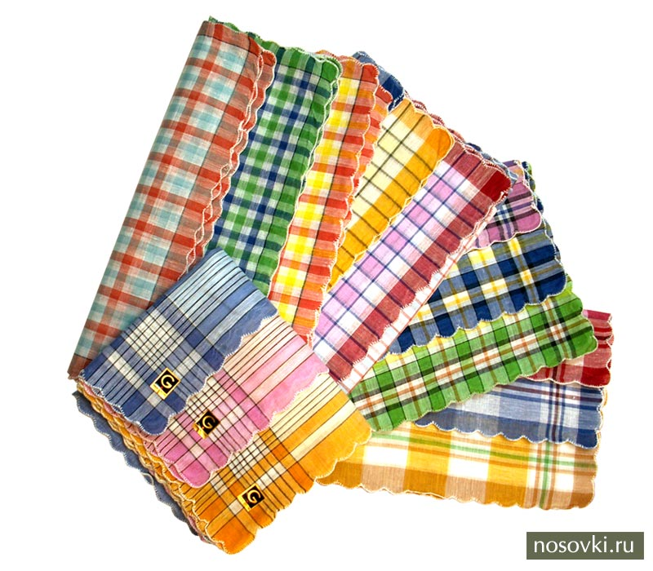
Современные носовые платки

Slide 11
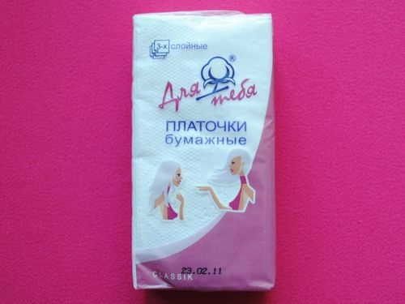
Бумажные платочки

Slide 12
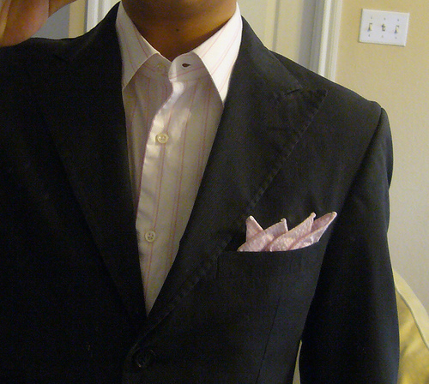
Носовой платок – часть мужского костюма

Slide 13
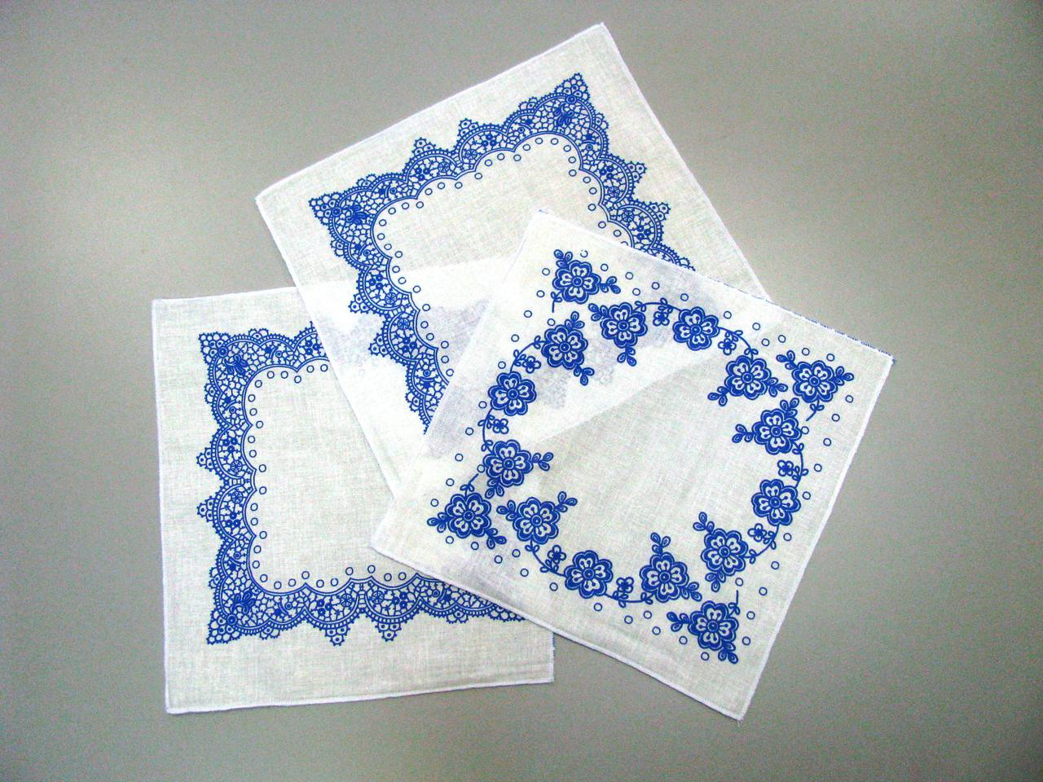
Анализ изделия носовой платок

Slide 14
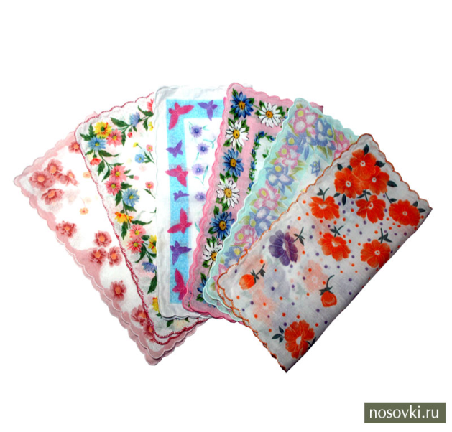
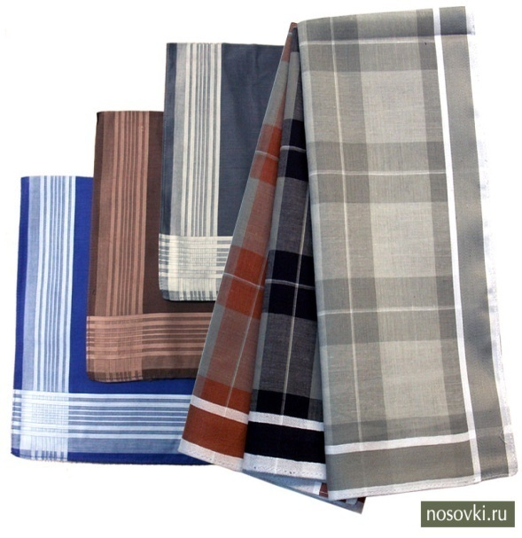
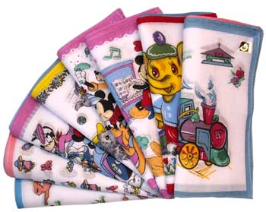
Носовые платки
женские | мужские | детские

Slide 15
Что у господина в кармане, то у мужика на рукаве (немецкая пословица).

Slide 16
Для чего нужен носовой платок?
Какую форму имеет носовой платок?
Носовой платок служит для гигиенических целей
Носовой платок имеет квадратную форму.

Slide 17
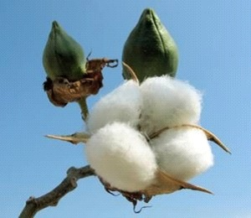
Какая ткань подойдет для пошива платочка?
Хлопчатобумажная ткань
Из какого растения произ-водят хлопчатобумажные ткани?
Хлопчатник

Slide 18
Свойства хлопчато-бумажных тканей
1. Хорошо пропускают воздух.
2. Хорошо впитывают влагу.
3. Быстро сохнут.
4. Создают ощущение тепла.
5. Мнутся при носке.

Slide 19
Анализ изделия носовой платок
Носовой платок:
Имеет квадратную форму
Служит для гигиенических целей
Состоит из одной детали
Ткани для пошива – хлопчатобумажные

Slide 20
Физкультминутка

Slide 21
Из чего состоит ткань?
Ткань состоит из нитей, переплетённых между собой

Slide 22
Какие есть в ткани нити?
(Долевые и поперечные нити или основы и нити утка)

Slide 23
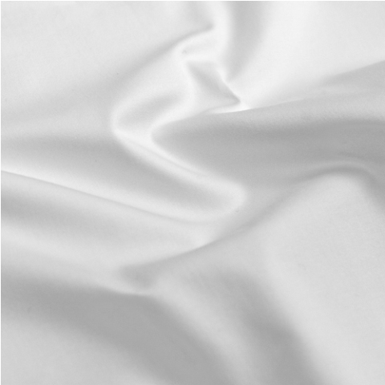
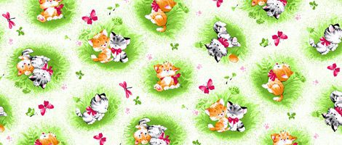
Какая бывает ткань по окраске?
белая | гладкоокра-шенная | с рисунком

Slide 24
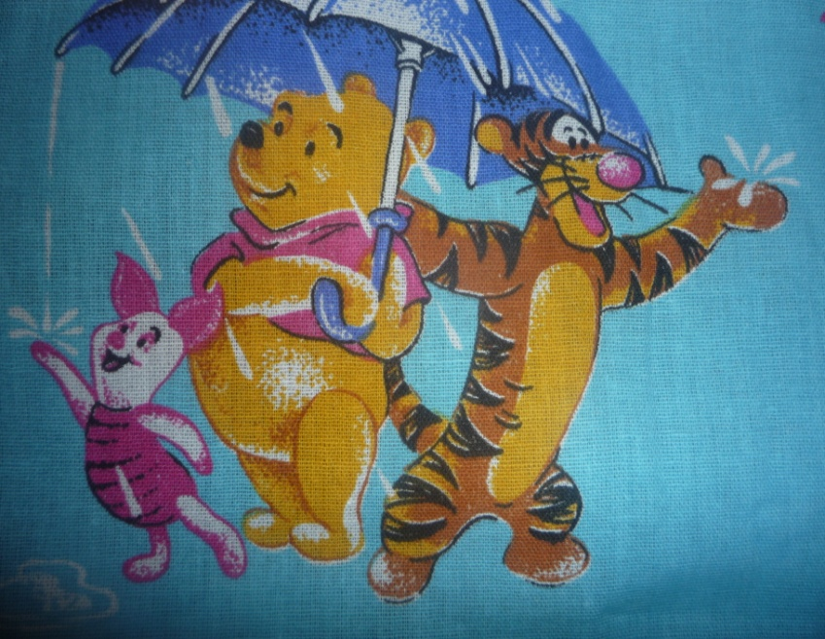
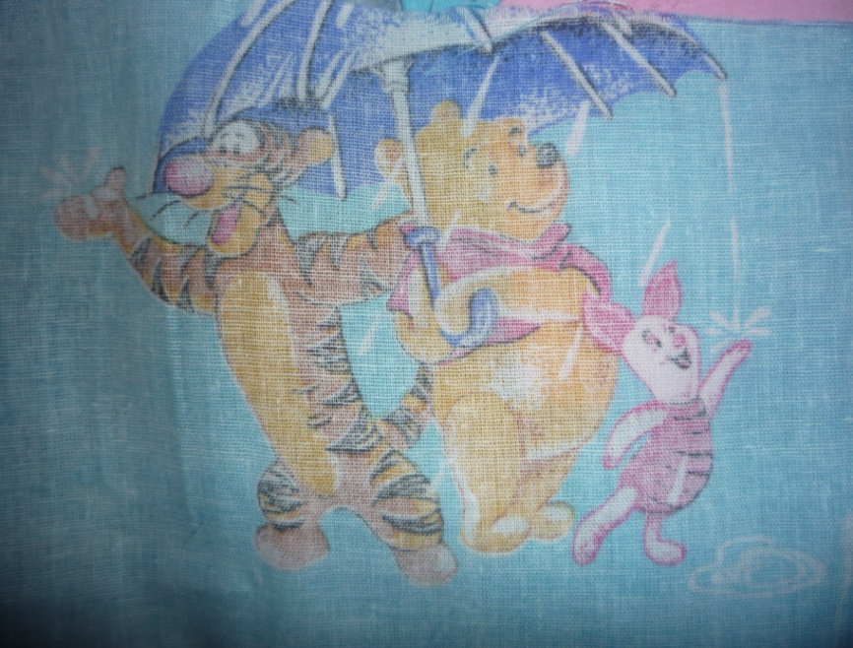
Какие есть стороны у ткани?
лицевая сторона | изнаночная сторона

Slide 25
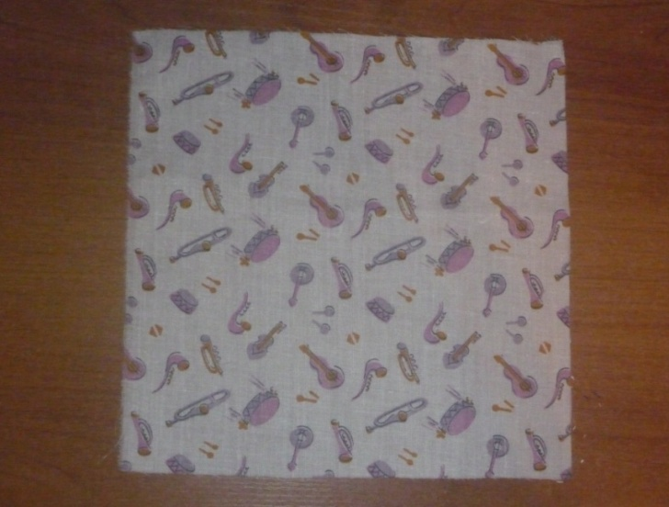
Что образуется при разрезании ткани?
Срезы
долевые
поперечные

Slide 26
Способы обработки срезов
Бахрома
Петельный стежок
Косой стежок
Шов вподгибку с закрытым срезом
Обвязывание

Slide 27
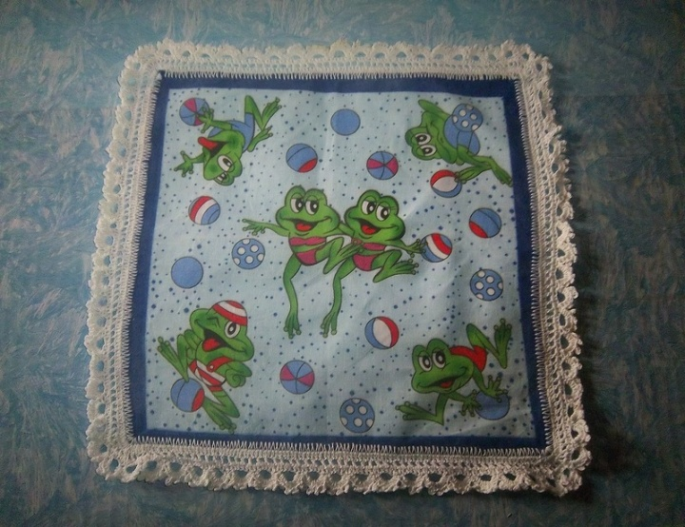
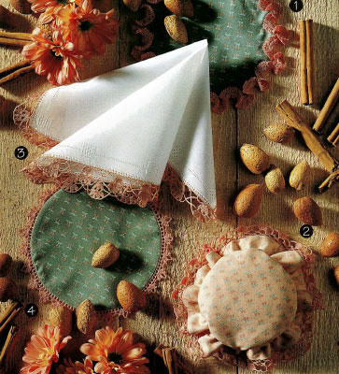
Носовой платочек можно обвязать

Slide 28
Крой носового платка
Состоит из одной детали;
Имеет квадратную форму;
Выкроен из хлопчатобумажной ткани;
Ткань кроя с рисунком;
У кроя есть долевые и поперечные срезы.

Slide 29
План пошива носового платка
Обработать срезы платка.
швом вподгибку с закрытым срезом
шириной.
2. Обработать уголки косым стежком.
3. Отутюжить готовое изделие.

Slide 30
Носовой платок:
Служит для гигиенических целей;
Состоит из одной детали;
Деталь платка имеет квадратную форму;
Ткани для пошива – хлопчатобумажные.

Slide 31
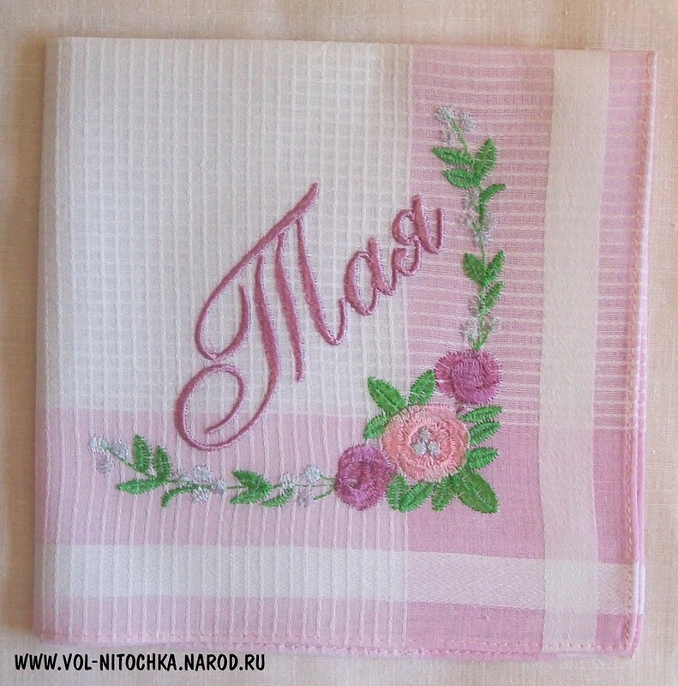
Носовой платок можно украсить вышивкой

Slide 32
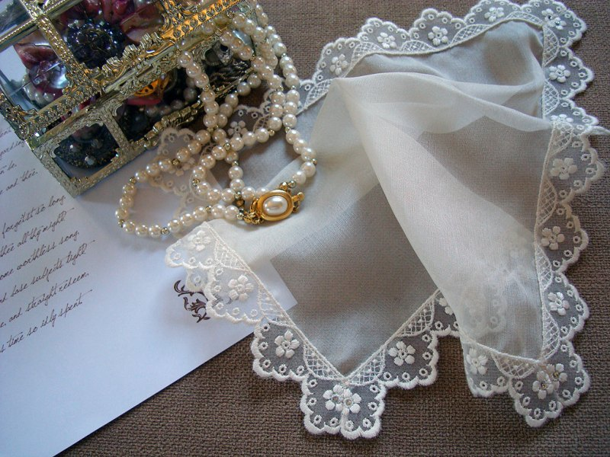
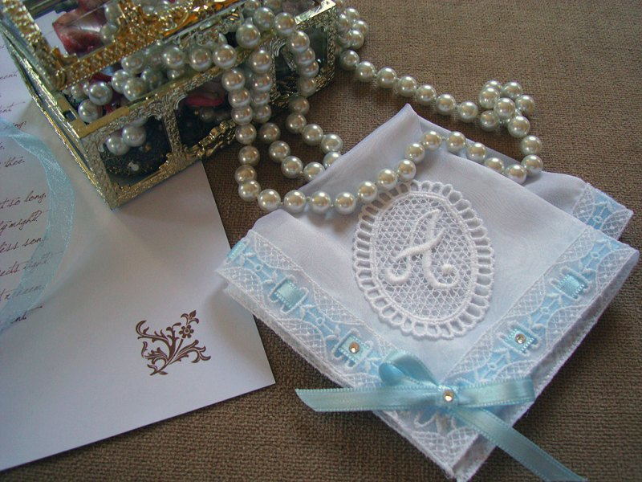

Slide 33
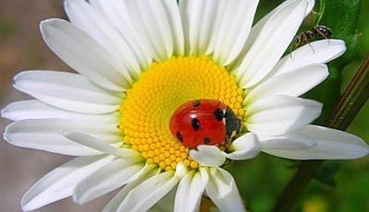
Спасибо за внимание!

Slide 34
Технология. Швейное дело. 5 класс. Учебник для специальных (коррекционных) образовательных учреждений VIII вида Г. Б. Картушина, Г. Г. Мозговая. Технология. Швейное дело. 5 класс. Разработки уроков. Для образовательных учреждений VII-VIII вида (Боброва Л.В.). материалы сети Internet: 3.1. http://ladynews.com.ua/fashion/tendentsiya-vesny-platok-na-golove-83230.html; 3.2. http://www.stihi.ru/2008/03/30/2279; 3.3. http://verssavia.livejournal.com/155587.html; 3.4. http://i-stupid.ru/rukodelie/kak-sshit-nosovoj-platok-svoimi-rukami.html; 3.5. http://handkerchief.ru/?cat=3.

